Slide 1

Les pays et les langues

Slide 2

Nous allons…
apprendre des nationalités et des langues

Slide 3
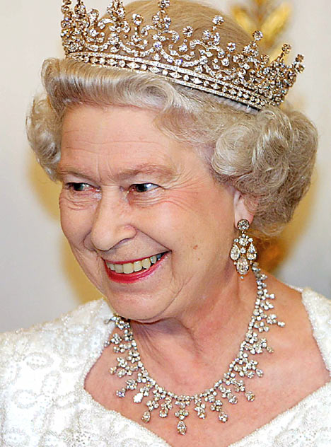
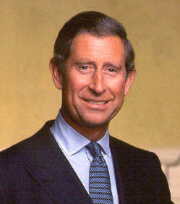
J’habite en Angleterre. En Angleterre, on parle anglais. Je suis anglais.
J’habite en Angleterre. Ici, on parle anglais. Je suis anglaise.

Slide 4


J’habite en Espagne, mais je suis français. En France, on parle français.
J’habite en France. Ici, on parle français. Je suis française.

Slide 5


J’habite en Angleterre, mais je suis espagnol. En Espagne, on parle espagnol.
J’habite en Espagne. Ici, on parle espangnol. Je suis espagnole.

Slide 6







Écris une phrase pour chaque personne.
1.
2.
Pierre habite à Paris en France. Il parle français.
Il est français.
Emily habite à ____ au Pays de Galles. Elle parle _____et____.
Elle est galloise.
Pierre
Emily
3.
Lisbonne
4.
Maria habite à _____ __ _____. Elle parle ______.
Elle est _____e.
J’habite à ______en Angleterre. Je parle _____. Je suis _______.
Maria
Moi

Slide 7
Écris une phrase pour chaque personne.
1.
2.
Pierre habite à Paris en France. Il parle français.
Il est français.
Emily habite à Cardiff au Pays de Galles. Elle parle gallois et anglais.
Elle est galloise.
Pierre
Emily
3.
Lisbonne
4.
Maria habite à Lisbonne au Portugal. Elle parle portugais.
Elle est portugaise.
J’habite à ______en Angleterre. Je parle _____. Je suis _______.
Maria
Moi

